Slide 1

Laboratoare Administarea Retelelor de Calculatoare
Sisteme de containere Docker si LXD/LXC

Slide 2
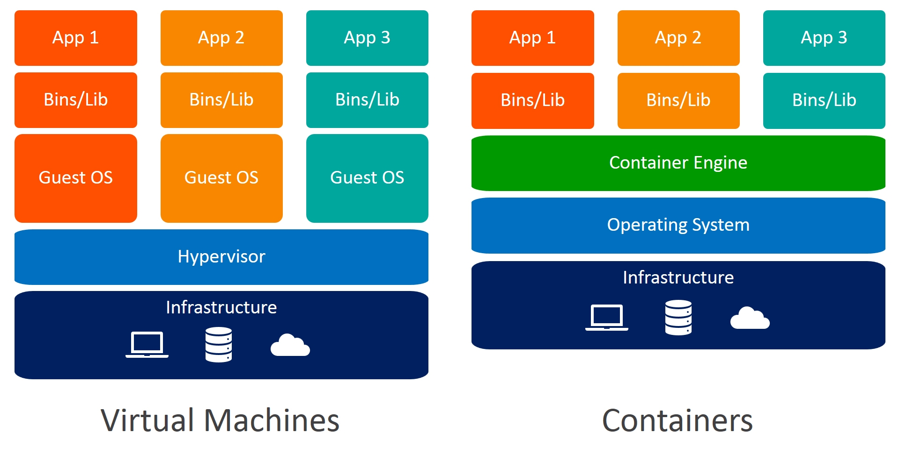
Sistemele de Containere
Exista doua moduri in care putem simula pe un server mai multe servere.
Prima metoda si cea clasica este de a simulta complet un server incluzand componentele hardware, acest proces numindu-se virtualizare.
Al doilea mod este de a simula doar de la kernelul sistemului de operare in sus aceste masini avand acces la acelasi kernel si avand denumirea de paravirtualizare sau containerizare si sta la baza unei infrastructuri de tip PaaS.

Slide 3
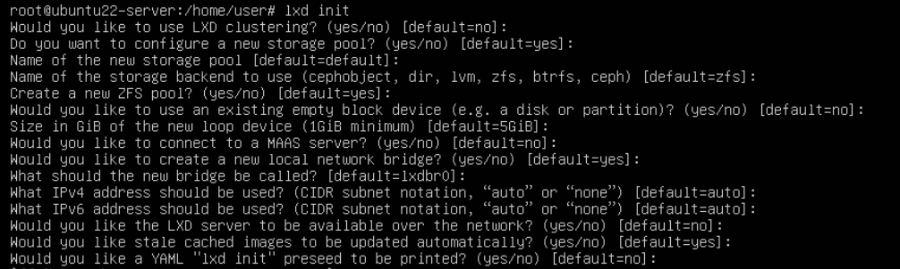
Sistemul LXD/LXC
Vom aborda doua aplicatii care desi sunt din aceasi familie au abordari diferite.
Incepem prin a face o masina virtuala Ubuntu Server.
Si incepem instalarea lxd prin simpla comanda “apt install lxd” pe distributiile mai noi lxd vine preinstalat sau disonibil prin snap “snap install lxd”
Apoi facem configuratia serviciului prin comanda “lxd init” si acceptand valorile default pentru inceput.

Slide 4
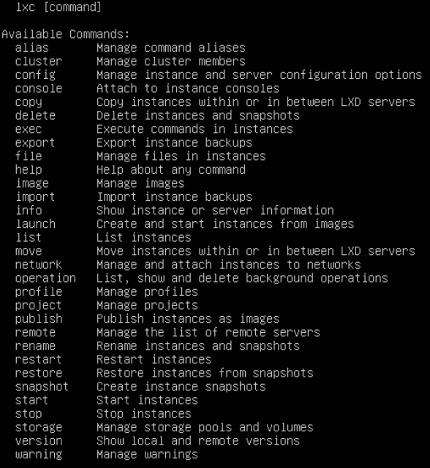
Sistemul LXD/LXC
Ruland comanda lxc fara argumente vedem in linii mari ce putem face.
De mentionat ca lxd actioneaza mai mult ca o masina virtuala decat ca un PaaS oferind un acces mai putin restrictionat la sistem decat in cazul Docker.
Acum suntem pregariti sa lansam un container.

Slide 5

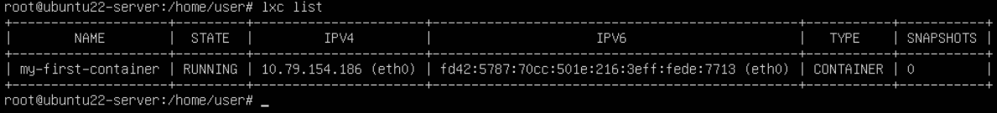
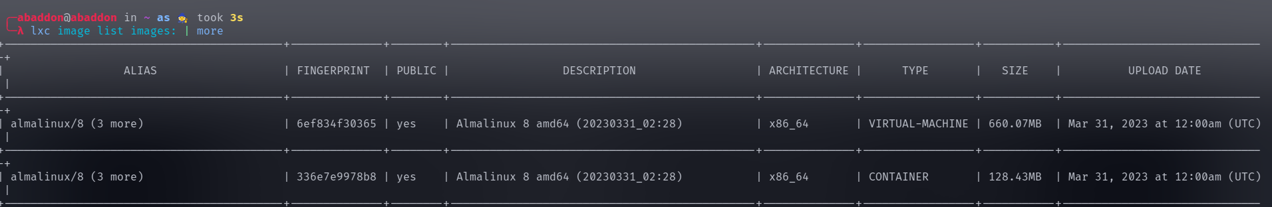
Sistemul LXD/LXC
Acum putem lansa primul container ruland comanda “lxc launch <os:version> <container_name>”
Ca sa vedem ce containere avem create putem rula comanda “lxc list”
In cazul in care nu stim ce imagini avem disponibile in repository putem rula comanda “lxc image list images:”
Pentru a gasi o imagine specifica putem rula “lxc image list images:almalinux”

Slide 6
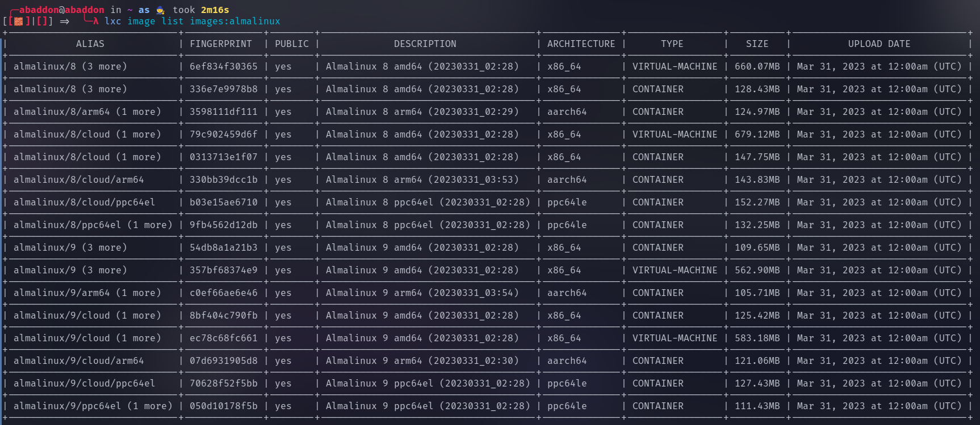

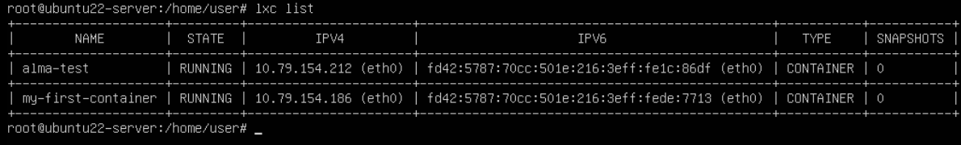
Sistemul LXD/LXC
Si vedem o o lista de imagini cu almalinux pe care le putem folosi.
Ca sa folosim una din ele de exemplu almalinux9 rulam comanda astfel “ lxc launch images:almalinux/9 <container_name>”
Acum putem verifica fapul ca avem doua containere.

Slide 7
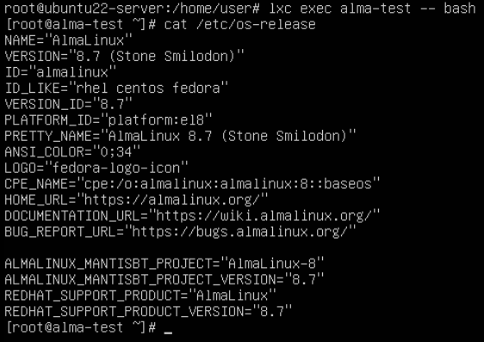
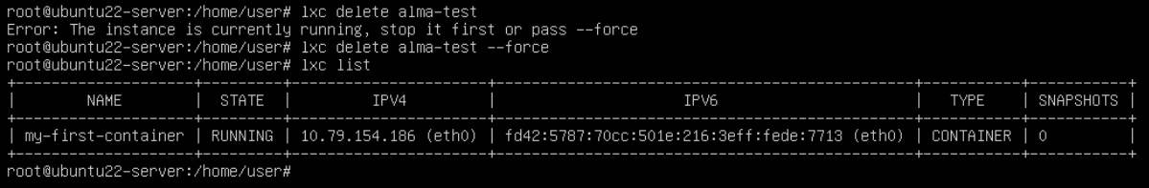
Sistemul LXD/LXC
Pentru a intra intr-un container rulam comanda “lxc exec <nume_container> -- <shell>”.
Vedem ca avem un alt prompt si un alt sistem de operare.
Pentru a sterge un container “lxc delete <container_name> “ si flagul -–force daca daca avem containerul in executie
Desigur aceasta este doar o introducere in acest sistem de containere si capacitatile sale sunt mult mai mari.

Slide 8
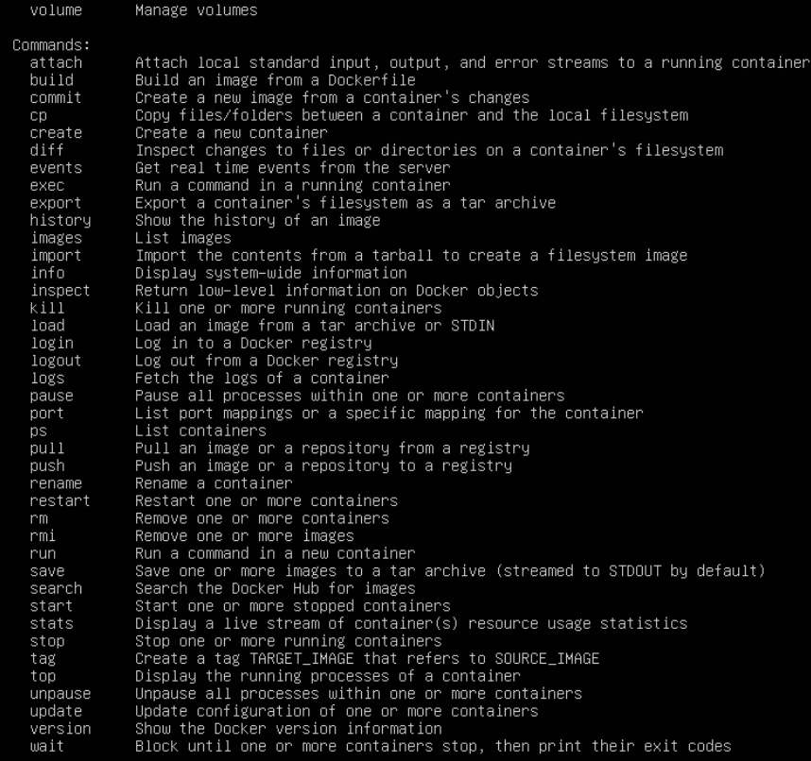
Sistemul Docker
Pentru a instala docker in Ubuntu rulam comanda “apt install docker docker-compose”.
Ruland docker fara agrumente vedem o lista de comenzi pe care le putem executa.
Ca sa vedem sau sa cautam containere intram pe https://hub.docker.com/

Slide 9
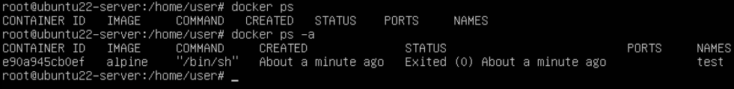
Sistemul Docker
Acum putem rula un container de ex alpine ruland comanda “ docker --name <container name> <container_image>
Pentru a vedea ce containere sunt executate rulam comanda ps dar observam ca nu este nimic asa ca adaugam flag-ul -a si vedem ce am facut noi.
Observam ca acest container a iesit cu un code 0 (adica succes) si nu a ramas in executie.
Docker spre deosebire de lxd se ocupa de izolarea unei aplicatii si ruleaza cat timp aplicatia este in executie, pentru ca noi nu am executat nimic acesta a iesit.

Slide 10
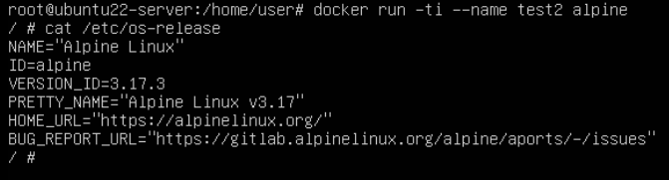
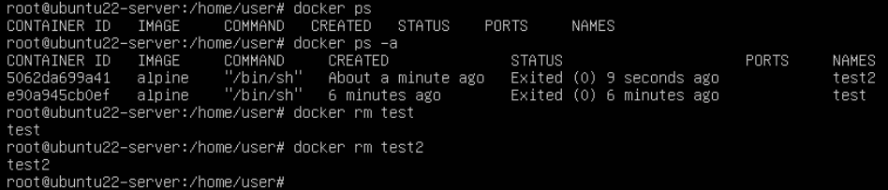
Sistemul Docker
Ca sa facem un container care sa ramana in exiecutie trebuie sa adaugam flagurile -ti
Acum vedem ca suntem in container.
Pentru a sterge putem folosi comanda “docker rm <container_name sau container id> si in cazul incare este in executie putem folosi flagul --force.

Slide 11
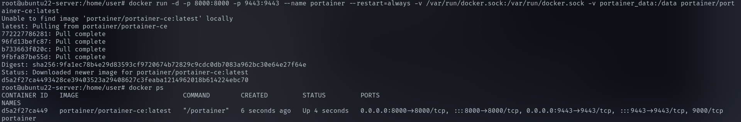
Sistemul Docker
Pentru docker exista un sistem de ochestrare numit pe care il vom folosi numit portainer.
Nu avem nevoie decat sa rulam doua comenzi.
“docker volume create portainer_data”
“docker run -d -p 8000:8000 -p 9443:9443 --name portainer --restart=always -v /var/run/docker.sock:/var/run/docker.sock -v portainer_data:/data portainer/portainer-ce:latest”
Flagul -d zice containerului sa intre in modul daemon (background si opusul lui -ti), flagul -p reprezinta maparea porturilor din container in gazda(ca sa poata fi folosite servicile furnizate de container) si flagul -v face maparea fisierelor/folderelor din gazda in container.

Slide 12
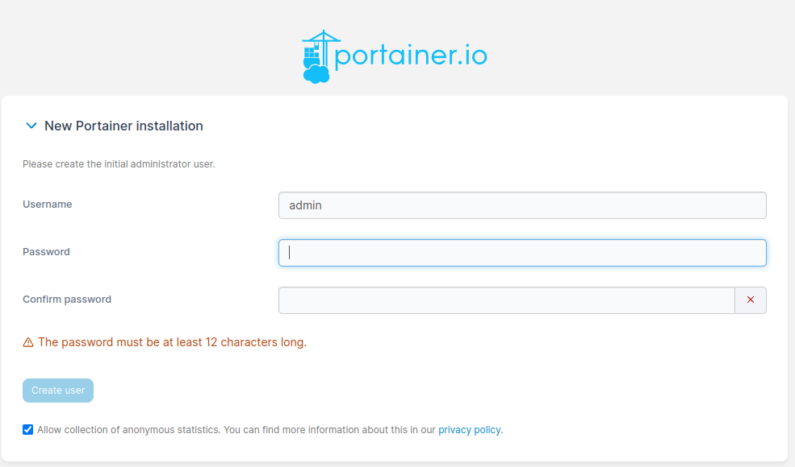
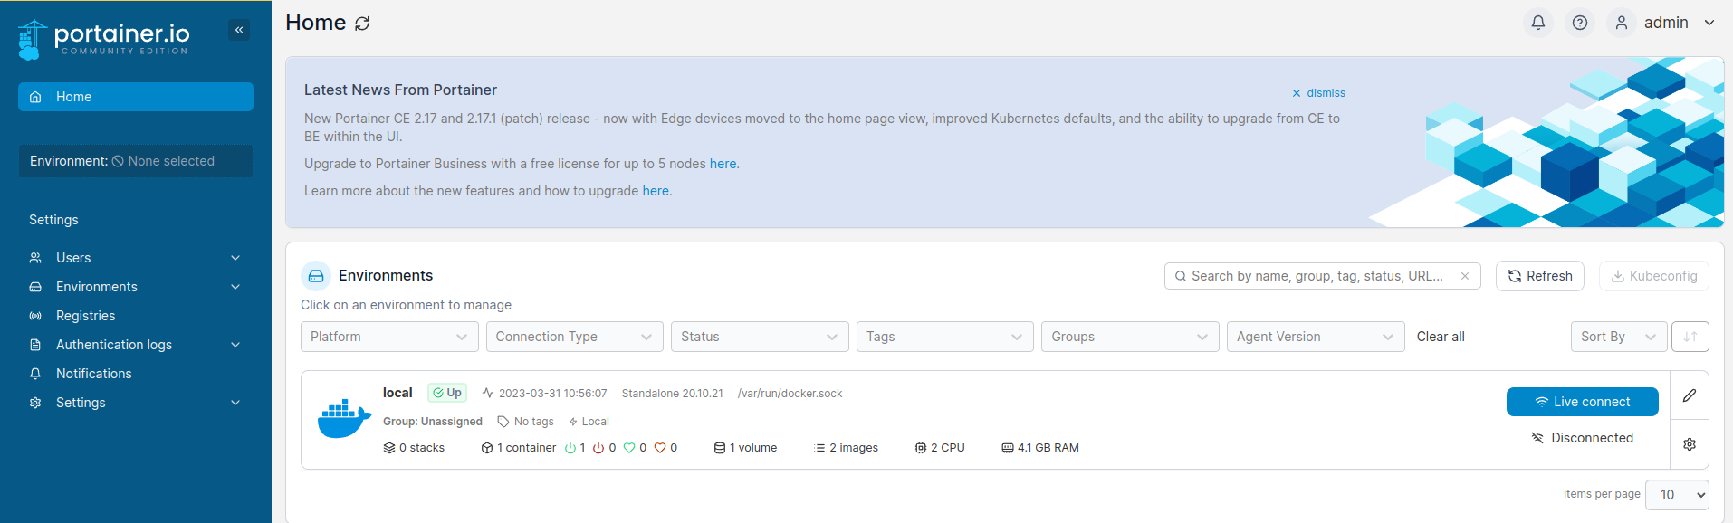
Sistemul Docker
Acum daca accesam link-ul “https://<masina_gazda_ip:9443/” vom ajunge in intrefata de administrare a dockerului.
Si de aici procele sun mai simplificate.

Slide 13
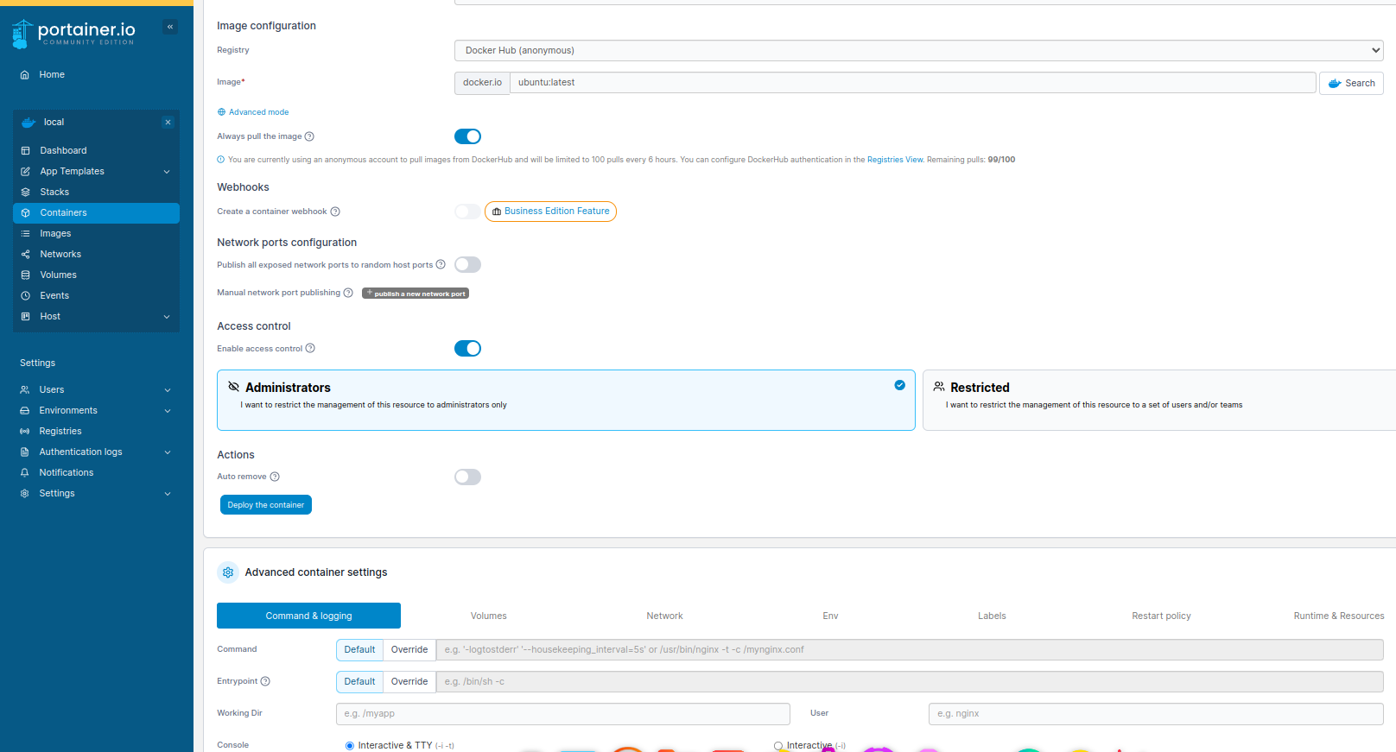
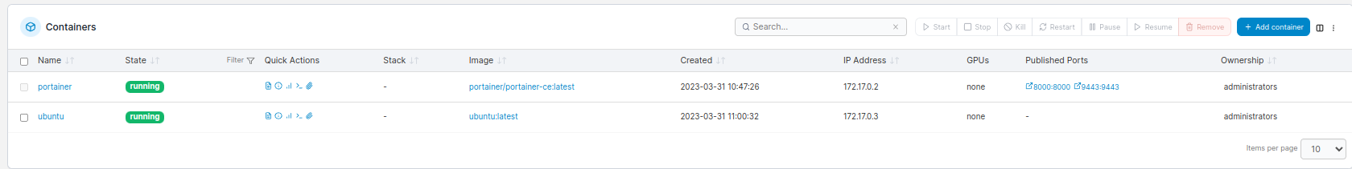
Sistemul Docker
Pentru a face un container megem in Containers specificam numele, imagine si daca stim lisele de optiune din partea de jos.
Dupa deploy vedem ca apare si ruleaza noua imagine

Slide 14
LXD/LXC
https://lxdware.com/exposing-the-host-lan-to-an-lxd-instance-with-macvlan/
https://linuxcontainers.org/lxd/docs/master/profiles/
https://askubuntu.com/questions/691039/adding-a-shared-host-directory-to-an-lxc-lxd-container
https://linuxcontainers.org/lxd/docs/master/howto/images_create/
https://ubuntu.com/blog/lxd-2-0-image-management-512
Docker
https://www.tecmint.com/name-docker-containers/
https://docs.docker.com/engine/reference/run/
https://docs.portainer.io/start/install-ce/server
https://medium.com/@BioCatchTechBlog/passing-arguments-to-a-docker-container-299d042e5ce
https://docs.docker.com/storage/volumes/

